Slide 1

Педагогический проект
«Пальчики помогают говорить»
Автор: Ершова Ольга Валерьевна
МБДОУ «ДС № 370 г. Челябинска»
2023 г.

Slide 2
«Руки дают человеку голову,
затем поумневшая голова учит руки,
а умелые руки снова
способствуют развитию мозга»
И.П.Павлов

Slide 3

Название проекта:
«Пальчики помогают говорить».
Автор проекта: Ершова Ольга Валерьевна– воспитатель первой младшей группы №8 «Колокольчики» Муниципального бюджетного дошкольного образовательного учреждения "Детский сад № 370 г. Челябинска"
Тип проекта: познавательно – творческий, групповой.
Продолжительность проекта: долгосрочный с сентября 2022 года по май 2023 года.
Участники проекта: дети, воспитатели, родители.
Возраст детей: 2-3 года.

Slide 4
Актуальность проекта:
В последнее время в дошкольных образовательных учреждениях наблюдается увеличение количества детей имеющих проблемы в речевом развитии.
Актуальность работы по развитию мелкой моторики детей раннего возраста обусловлена возрастными психологическими и физиологическими особенностями детей: в раннем и младшем дошкольном возрасте интенсивно развиваются структуры и функции головного мозга ребенка, что расширяет его возможности в познании окружающего мира. Всестороннее представление об окружающем предметном мире у человека не может сложиться без тактильно – двигательного восприятия, так как оно лежит в основе чувственного познания. Именно с помощью тактильно – двигательного восприятия складываются первые впечатления о форме, величине предметов, их расположении в пространстве. Чтобы научить малыша говорить, необходимо не только тренировать его артикуляционный аппарат, но и развивать мелкую моторику рук.
Проведенные диагностические исследования показали, что у таких детей значительно отстает от нормы и развитие мелкой моторики.
Учеными доказано, что совершенствование мелкой мускулатуры руки влияет на речевое развитие и формирование мыслительных операций. Поэтому для развития навыков ручной умелости у детей первой младшей группы необходимы особые условия. Исходя из этого, у нас возникла идея создания образовательного пространства в группе по развитию мелкой моторики рук.

Slide 5
Объект исследования: процесс развития речи детей раннего возраста.
Предмет исследования: система форм, методов и технологий развития речи средствами сенсомоторных игр.
Выше сказанное определило выбор основного направления деятельности: влияние сенсомоторных игр на речевое развитие детей первой младшей группы.
Цель педагогического проекта: способствовать накоплению сенсорного опыта ребенка через развитие зрительного, слухового и тактильного восприятия, развивать мелкую моторику руки, понимание речи; гармоничное развитие детей.

Slide 6
Задачи проекта:
Для детей
1. Способствовать развитию речи как средства общения.
2. Развивать понимание речи и активизировать словарь.
3. Обучение детей сенсомоторным играм.
4. Обогащение игрового опыта, через создание новых игровых пособий, способствующих развитию мелкой моторики.

Slide 7
Задачи проекта:
Для педагогов МБДОУ №370
1. Изучить и систематизировать нормативно-правовые, практические, психолого-педагогические, технологические обоснования развития речи через развитие мелкой моторики рук.
2. Выявить основные факторы, осложняющие становлению образной и правильной речи у детей раннего возраста.
3. Составить перспективный план работы по развитию мелкой моторики рук
(углубленная тема).
4. Подобрать и оформить дидактические игры и пособия по развитию мелкой моторики рук для уголка по сенсомоторному развитию детей 2-3 лет.
5. Проанализировать влияние сенсомоторных игр на овладение правильной и образной речи детей первой младшей группы.
6. Повысить компетентность педагогов по данной теме за счет внедрения проектной деятельности.

Slide 8
Задачи проекта:
Для родителей
1. Повысить уровень компетентности родителей по вопросу развития речи и мелкой моторики у детей третьего года жизни.
2. Взаимодействовать с родителями по обогащению предметно-развивающей среды и созданию условий для накопления материально – технической базы уголка по сенсомоторному развитию детей первой младшей группы.

Slide 9
Этапы реализации проекта
Изучение психолог - педагогической литературы по проблеме сенсомоторного развития и влияния сенсомоторных игр на развитие речи детей третьего года жизни.
Развитие предметно-развивающей среды, обеспечивающую совместную игровую деятельность, влияющую на речевое развитие каждого ребенка.
Поиск и использование в педагогической деятельности новых способов, форм, методов, приемов развития речи малышей средствами сенсомоторных игр.
Обогащение опыта работы по данному направлению. Проведение мониторинга деятельности.

Slide 10
Форма проведения:
занятия (фронтальные, подгрупповые, индивидуальные),
самостоятельная деятельность детей:
речевые игры с пальчиками,
самомассаж.

Slide 11
Продукт проекта:
Картотека пальчиковых игр.
Картотека консультаций для родителей и педагогов.
Фото-выставка «Ловкие пальчики».
Различные виды тренажеров для развития мелкой моторики.
Фото мастер- классы по изготовлению разных видов пособий по сенсомоторному развитию детей третьего года жизни.
Перспективный план работы по развитию мелкой моторики рук в первой младшей группе.
Уголок по сенсомоторному развитию детей 2-3 лет.
Изготовленные родителями дидактические игры и пособия, способствующие развитию мелкой моторики рук.

Slide 12
Подведение итогов
Презентация проекта на «педсовете» педагогического опыта.
Уголок по сенсомоторному развитию детей первой младшей группы.
Конкурс на лучшую игру среди родителей.

Slide 13
Этапы работы над проектом
Подготовительный этап (сбор информации по теме)
Содержание работы - сентябрь
1. Поиск и изучение эффективных технологий и методик в области развития мелкой моторики.
2. Обоснование путей реализации проекта.

Slide 14
Основной (практический) этап
Содержание работы
1. Составление перспективного плана работы по развитию мелкой моторики рук:
- упражнения с элементами самомассажа;
- упражнения для кисти рук;
- игр и упражнений с различными предметами,
- динамические упражнения;
- упражнения с элементами театрализованной деятельности для обыгрывания небольших стихотворений, сценок.
2. Работа с детьми:
Закрепление знакомых упражнений в свободной деятельности:
- игры с предметами,
- разного вида шнуровки,
- пальчиковый театр,
- картотека игр для пальчиков.
3. Работа с родителями:
Консультации
- «Поиграйте с ребенком дома»
- «Игры и игровые упражнения для формирования мелкой моторики у детей раннего возраста»
Конкурс на лучшее пособие
Привлечение родителей к изготовлению пособий по развитию мелкой моторики

Slide 15
Заключительный этап
Содержание работы - Май
1. Подведение итогов и анализ:
– Диагностика уровня развития мелкой моторики рук у детей раннего возраста.
– Анкетирование родителей (для определения результативности работы).
2. Постановка задач на будущее.

Slide 16
План выполнения проекта
Изучение тематики, формулировка проблемы - (Стимулировать речевое развитие, психические процессы через пальчиковые игры и упражнения.)
2. Составление перспективного плана проведения речевых пальчиковых игр. – (Систематизировать использование речевых пальчиковых игр в работе с детьми, направленное на поиск креативных путей повышения качества работы на уровне современных дошкольных требований.)
3. Консультации на тему: «Пальчиковые игры», «Речь на кончиках пальцев». - (Рассказать родителям о системе работы, ответить на все интересующие их вопросы.)
4. Консультация для воспитателей «Развитие движений пальцев и кисти ребенка как один из методов развития речи». - (Расширить знания педагогов о роли мелкой моторики в речевом развитии детей.)
5. Конкурс на лучшее пособие по развитию мелкой моторики. – (Заинтересовать родителей актуальностью данной темы, сделав их единомышленниками в осуществлении данного проекта)
6. Выставка для родителей дидактических игр и пособий по развитию мелкой моторики рук детей. -
(Акцентировать внимание родителей на значимости их помощи. Отметить успехи активных родителей, занимающихся с детьми речевыми пальчиковыми играми.)
7. Диагностика уровня развития речи и мелкой моторики рук у детей третьего года жизни в конце учебного года. – (Определить эффективность проводимой работы в развитии тонких движений пальцев рук, в формировании речевого развития детей 2-3 лет.)
8. Анализ проделанной работы по проекту «Пальчики помогают говорить» с педагогами ДОУ. – (Проанализировать с педагогами ДОУ результативность проведения речевых пальчиковых игр, обменяться опытом работы по проектной деятельности на педсовете.)

Slide 17


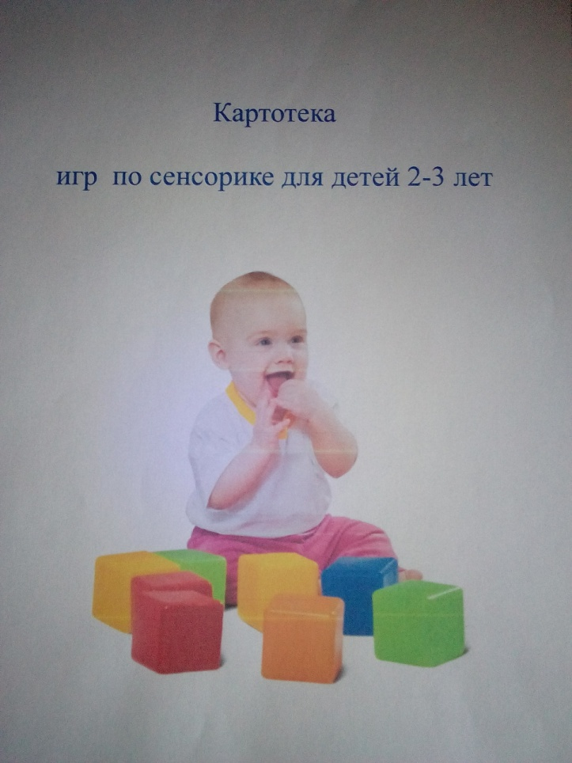
Рекомендации и консультации для родителей и педагогов

Slide 18
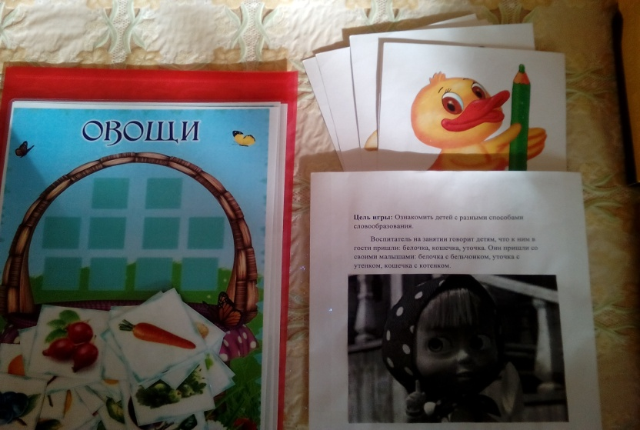
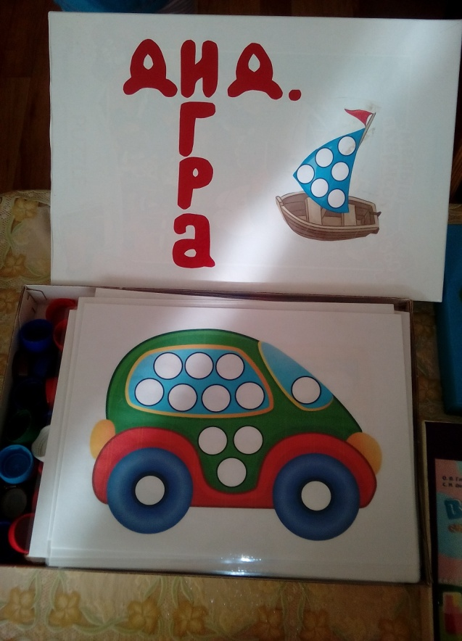
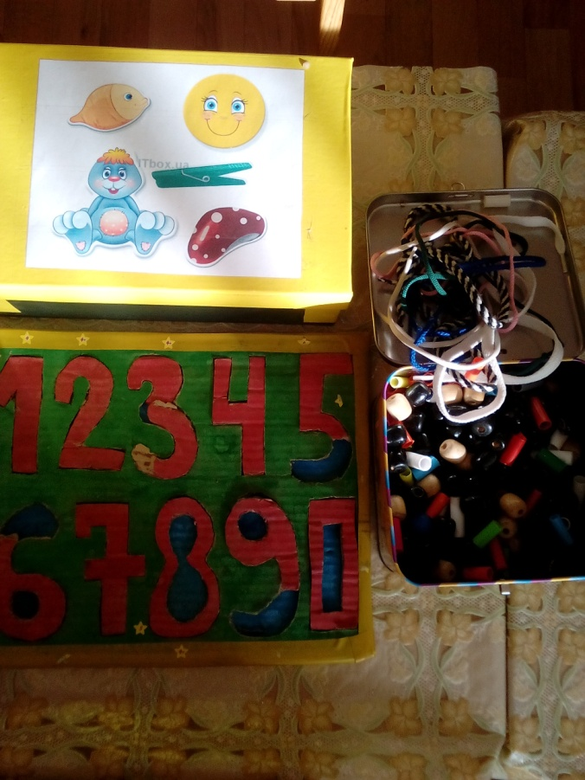
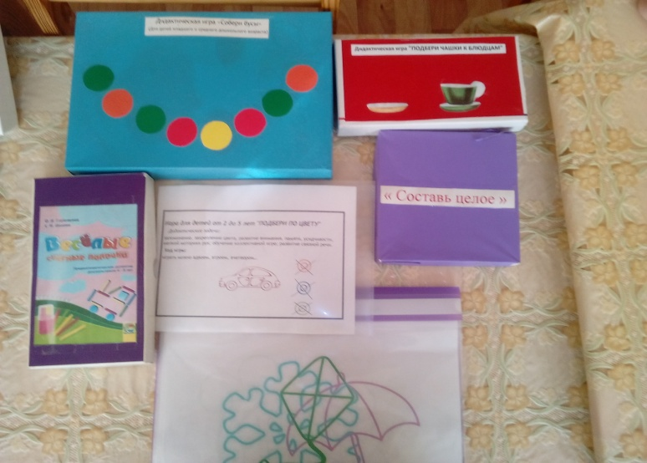
Игры и пособия созданные руками родителей и педагогов

Slide 19
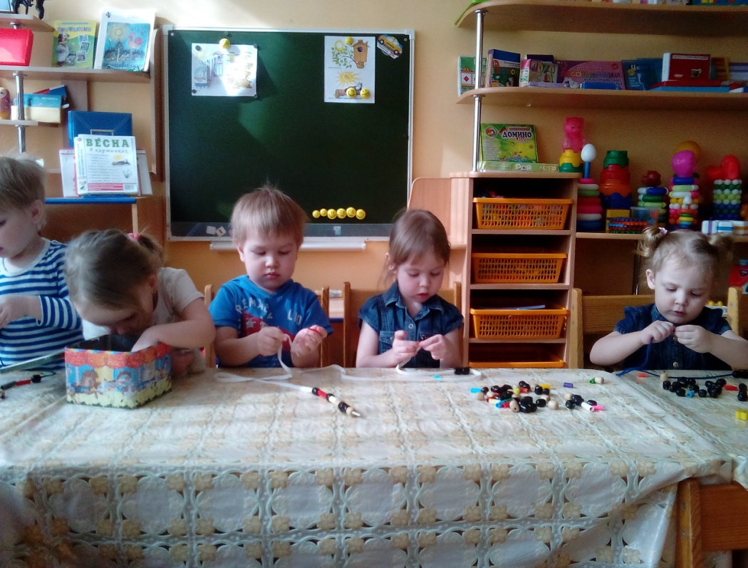
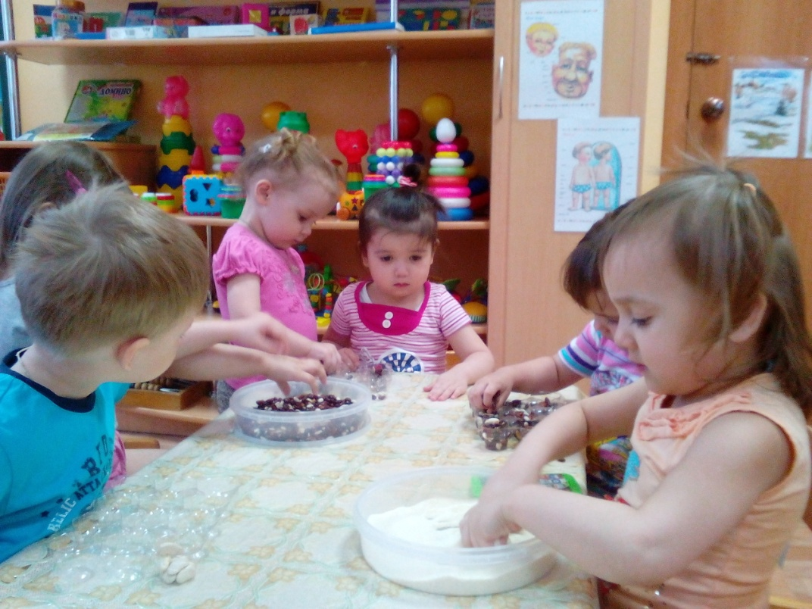

Slide 20
Ожидаемые результаты
- У детей возрос интерес к двигательной деятельности (пальчиковым играм и упражнениям).
- Отмечается положительная динамика в развитии мелкой моторики, речи.
- Значительно повысились внимание и память детей.
- Произошло накапливание впечатлений, личного опыта, обогатилась эмоциональная сфера.
- Формирование коммуникативных способностей, эмпатии.

Slide 21
СПАСИБО ЗА ВНИМАНИЕ!

